Slide 1
Проведение независимой оценки качества образовательной деятельности образовательных организаций (НОК ОД) Калининградской области в 2017 году

Slide 2
Региональная модель оценки качества образования Калининградской области
ОЦЕНКА КАЧЕСТВА ДЕЯТЕЛЬНОСТИ ОБРАЗОВАТЕЛЬНОЙ ОРГАНИЗАЦИИ
ГОСУДАРСТВЕННАЯ ОЦЕНКА
САМООЦЕНКА
(внутренняя)
НЕЗАВИСИМАЯ ОЦЕНКА
(внешняя)
Лицензирование и аккредитация
Самообследование
Со стороны участников образовательных отношений
Контроль и надзор
Внутренняя система оценки качества образования
Со стороны лиц, не являющихся участниками образовательных отношений
Итоговая аттестация
Промежуточная аттестация
Аттестация педагогических кадров
Мониторинг системы образования

Slide 3
Федеральный закон от 21.07.2014 № 256-ФЗ"О внесении изменений в отдельные законодательные акты Российской Федерации по вопросам проведения независимой оценки качества оказания услуг организациями в сфере культуры, социального обслуживания, охраны здоровья и образования" Статья 95.2
«Независимая оценка качества образовательной деятельности организаций, осуществляющих образовательную деятельность, осуществляется в целях предоставления участникам отношений в сфере образования информации об уровне организации работы по реализации образовательных программ на основе общедоступной информации»

Slide 4
Постановление Правительства Российской Федерации от 30 марта 2013 г. N 286
«Независимая система оценки качества работы организаций включает в себя:
а) обеспечение полной, актуальной и достоверной информацией о порядке предоставления организацией социальных услуг, в том числе в электронной форме;
б) формирование результатов оценки качества работы организаций и рейтингов их деятельности».

Slide 5
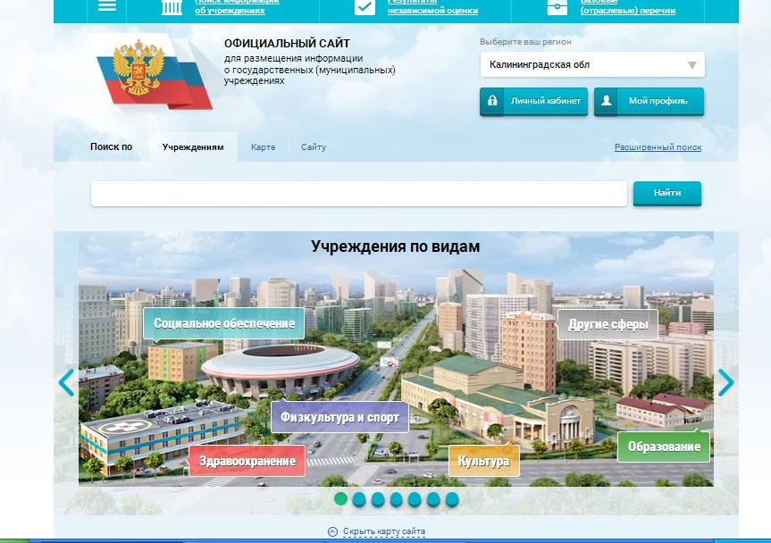
Сайт http://bus.gov.ru

Slide 6
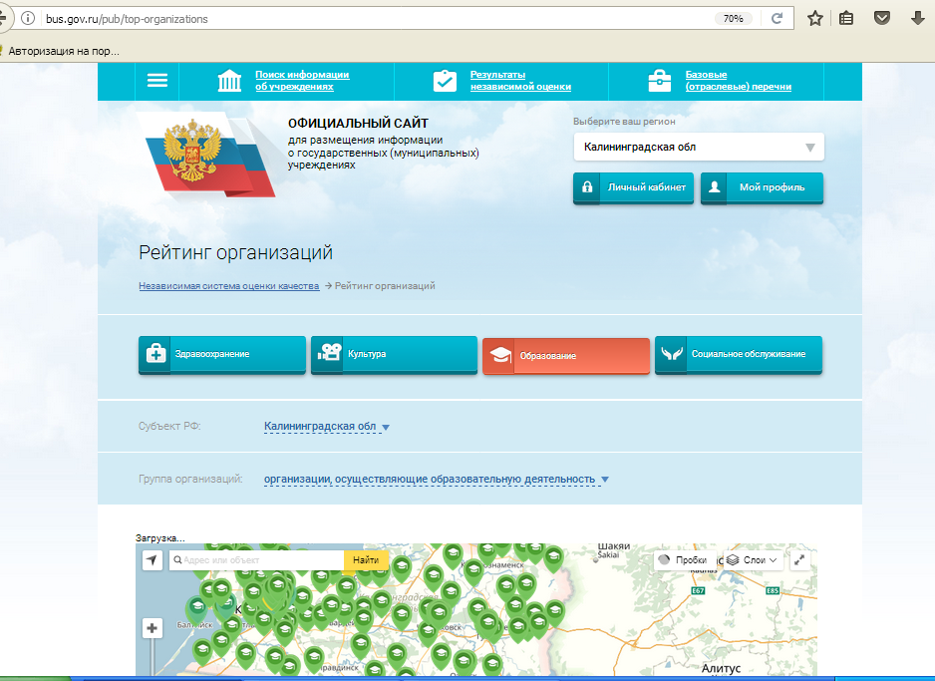

Slide 7
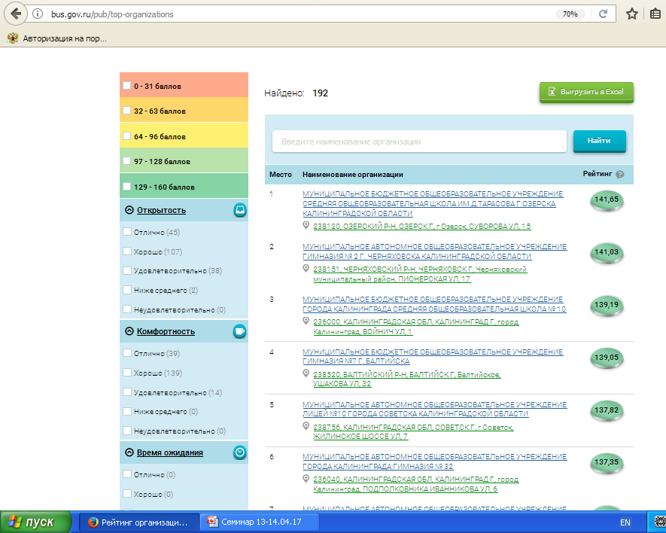

Slide 8
Региональная модель проведения независимой оценки качества образовательной деятельности образовательных организаций (НОК ОД) Калининградской области
Выбор форм, методов и средств (перечень критериев, показателей и характеристик, по которым проводится НОК ОД);
создание нормативно-правовой базы по проведению НОК ОД,
Организационно-подготовительный этап
Определение организационно-управленческой структуры НОК ОД, описание функционала участников; проведение обучающих мероприятий с участниками НОК ОД
Оценочно-деятельностный этап
Аналитический этап
Определение структуры итогового отчета по результатам проведения НОК ОД
Размещение информации на сайте http://bus.gov.ru

Slide 9
Организационно-подготовительный этап (создание нормативно-правовой базы по проведению НОК ОД)
Федеральный Закон «Об образовании в Российской Федерации» (статьи 89, 95)
Указ Президента Российской Федерации от 7 мая 2012 года № 597 «О мероприятиях по реализации государственной социальной политики»
Федеральные документы
Постановление Правительства Российской Федерации от 30 марта 2013 года № 286 «О формировании независимой оценки качества работы организаций, оказывающих социальные услуги»
Приказ Минобрнауки России от 05.12.2014 N 1547 «Об утверждении показателей, характеризующих общие критерии оценки качества образовательной деятельности организаций, осуществляющих образовательную деятельность»
Приказ Министерства образования Калининградской области от 20.10.20163года № 1127/1 «Об общественном совете при Министерстве образования Калининградской области»
Региональные документы
Приказ Министерства образования Калининградской области от 24.03.2016 года № 280/1«О плане работ Министерства образования Калининградской области по независимой оценке качества работы организаций, оказывающих услуги в сфере образования, на 2016-2018 годы»
Приказ государственного бюджетного учреждений Калининградской области «Региональный центр образования» от 03.04.2017 года № ___ «О проведении независимой оценки качества образовательной деятельности образовательных организаций Калининградской области в 2017 году»
Ведомствен-
ныее документы
Порядок проведения независимой оценки качества образовательной деятельности образовательных организаций Калининградской области в 2017 году

Slide 10
1 критерий «Открытость и доступность информации»
Пока-затели | Полнота | Доступность взаимодействия | Телефон | Сведения о педработниках | Итог
Баллы | 0-10 | 0-10 | 0-10 | 0-10 | 0-40
Методы исследования:
2 критерий «Комфортность условий и доступность получения образовательной услуги»
Показатели | Налич. доп. образ. программ | Оказание психолог. медицинской помощи | Матер.-технич., информац-ное обеспечение | Творч. возможности, участие в конкурсах, мероприятиях | Индивидуальная работа | Охрана и укрепление здоровья | Условия для обучения детей с ОВЗ | Ито-го
Бал-лы | 0-10 | 0-10 | 0-10 | 0-10 | 0-10 | 0-10 | 0-10 | 0-70
1. Контент-анализ
2. Наблюдение
3. Анкетирование
Статистика:
3 критерий «Компетентность, доброжелательность и вежливость работников образовательной организации»
Электронные таблицы
СПО-портала
Показатели | Удовлетворенность компетентностью работников | Доброжелательность и вежливость работников | Итого
Баллы | 0-10 | 0-10 | 0-20
3 критерий «Удовлетворенность качеством предоставляемых услуг»
Пока- затели | Готовы рекомендовать организацию | Удовлетворены качеством образовательных услуг | Удовлетворены мат.-тех-ким обеспечением | Итого
Баллы | 0-10 | 0-10 | 0-10 | 0-30

Slide 11
Оценочно-деятельностный этап
Региональный оператор
Обучающие Семинары
Электронная регистрация экспертов на сайте РЦО
Региональные эксперты
Руководители ОО
Муниципальные эксперты
Формирование экспертного сообщества в ОО
Регистрация ОО на СПО-портале
Оценка ОО по критерию 2
Регистрация на СПО-портале
Эксперты ОО
Оценка ОО по критерию 1
Самооценка ОО по критериям 1 и 2
Заполнение электронных форм и передача региональному оператору
Семинары для экспертов ОО
Заполнения форм по критериям 1 и 2 на СПО-портале
Регистрация экспертов ОО на СПО-портале
Оценка ОО по критериям 3, 4

Slide 12
Образовательные области
социально-коммуникативное развитие;
познавательное развитие;
речевое развитие;
художественно-эстетическое развитие;
физическое развитие.

Slide 13
ФГОС ДОО
3.3. Требования к развивающей предметно-пространственной среде

Slide 14
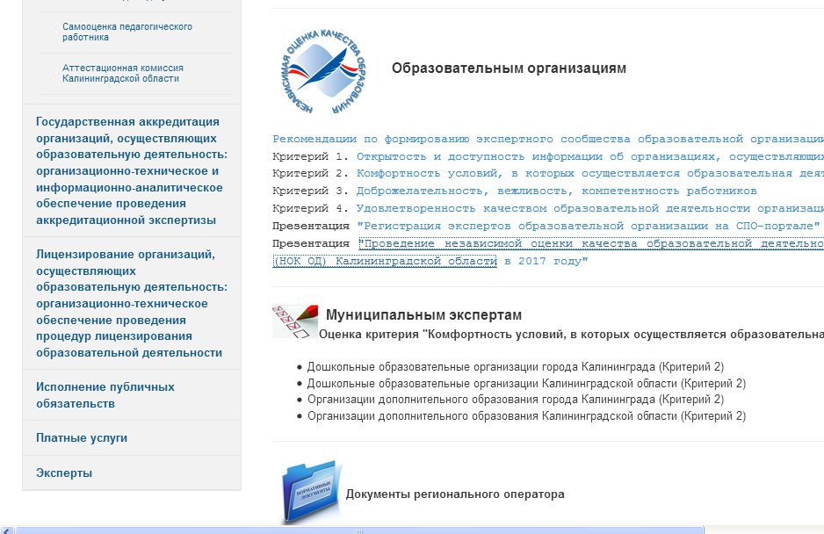
Муниципальным экспертам

Slide 16
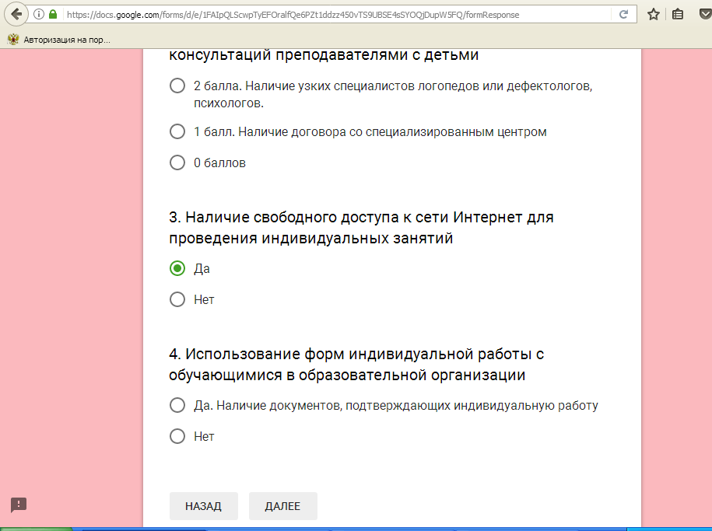

Slide 17
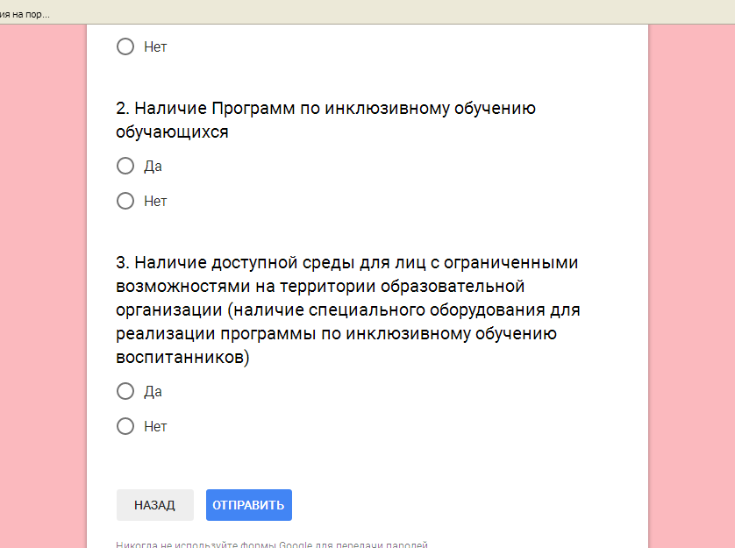

Slide 18
Сайт ГБУ КО «Региональный центр образования», нажать кнопку «Деятельность»

Slide 19
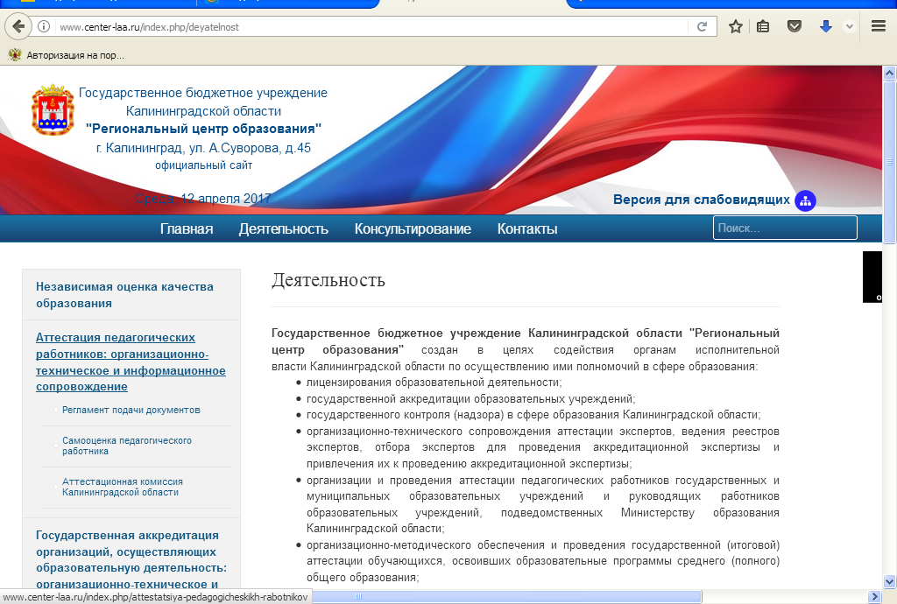
Зайти в раздел «Независимая оценка качества образования»

Slide 20
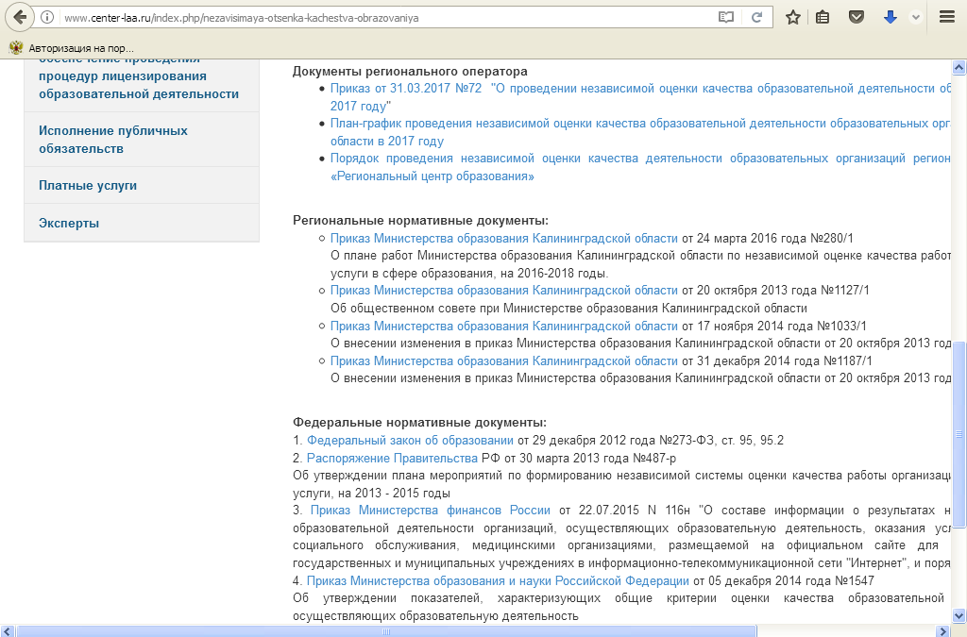
Документы по НОК ОД

Slide 21
План-график для руководителей ОО по проведению НОК ОД
№ п/п | Мероприятия | Период проведения
1 | Оформление страницы на сайте | 25.04.-25.05.2017
2 | Контроль за формированием экспертного сообщества в подведомственных ОО | 20.04.-20.05.2017
3 | Оценка ОО по 2 критерию | 26.04-23.05.2017
4 | Заполнение электронных форм на сайте РЦО | 26.04-23.05.2017

